Slide 1
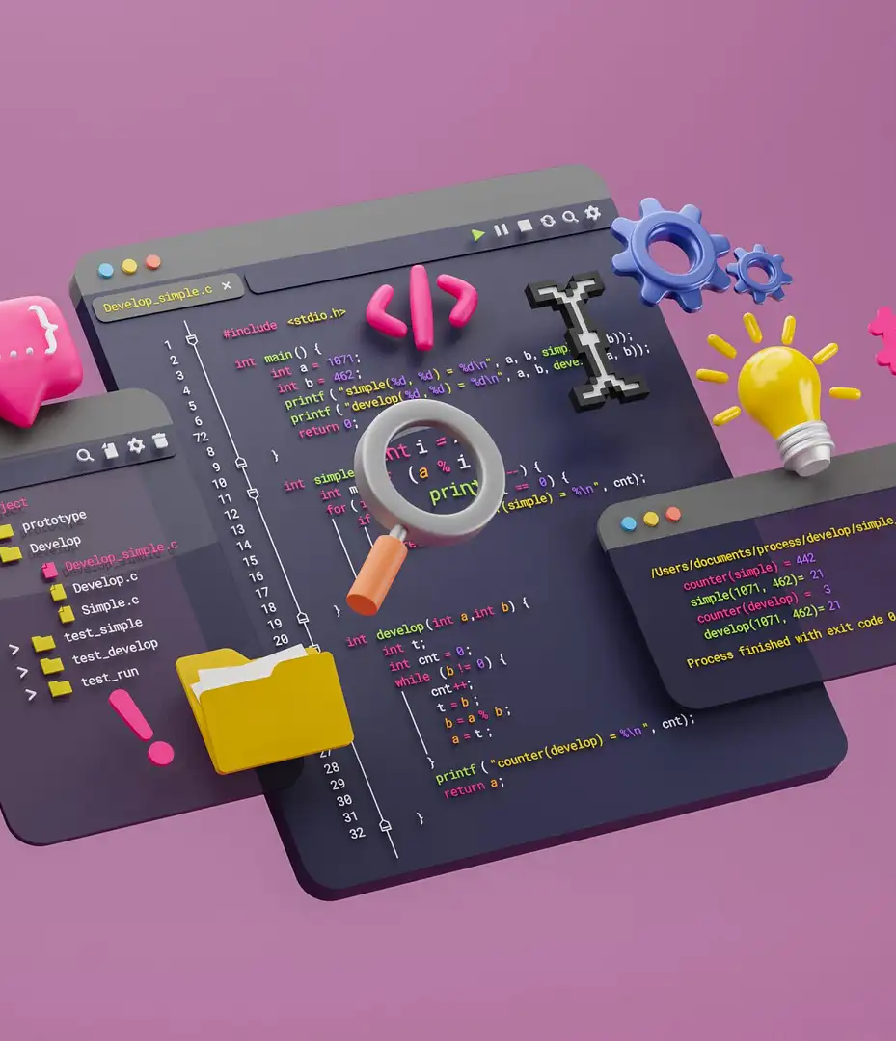
На чём написаны языки программирования

Slide 2

Введение
Что такое язык программирования?
Как они классифицируются?

Slide 3

Цель
Написать собственный язык программирования

Slide 4

Задачи
Собрать информацию из различных источников по данной теме
Рассмотреть историю создания первых языков программирования и научиться их классифицировать
Написать свой язык программирования на основе уже созданных

Slide 5
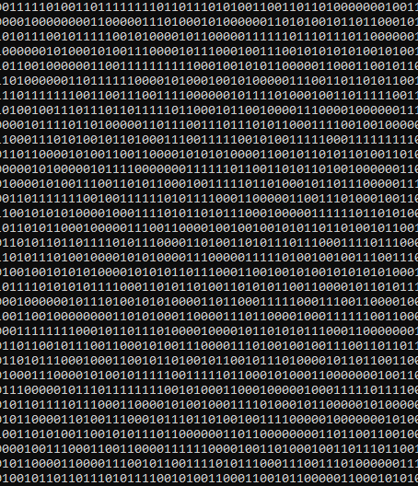
Первые языки программирования

Slide 6
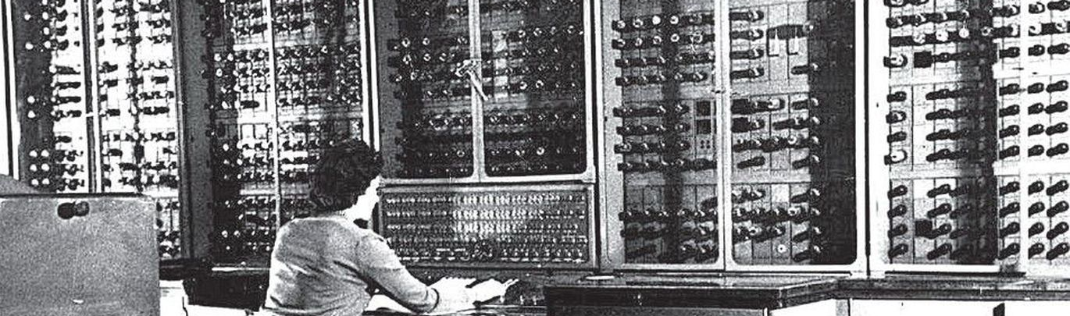
Нули и единицы
Изначально программы писались на машинном коде

Slide 7
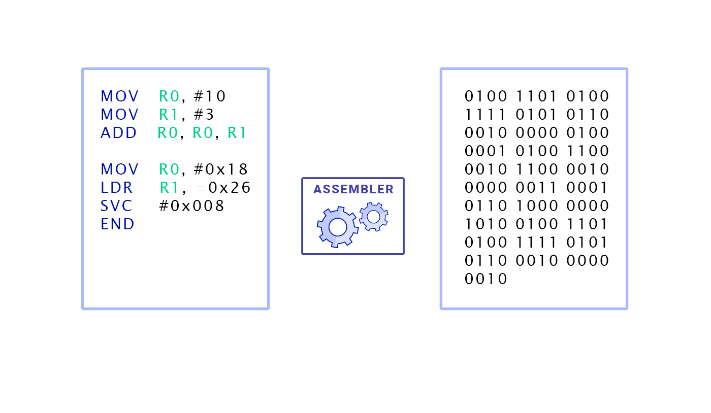
Ассемблер
В конце 1940х появился первый язык программирования

Slide 8
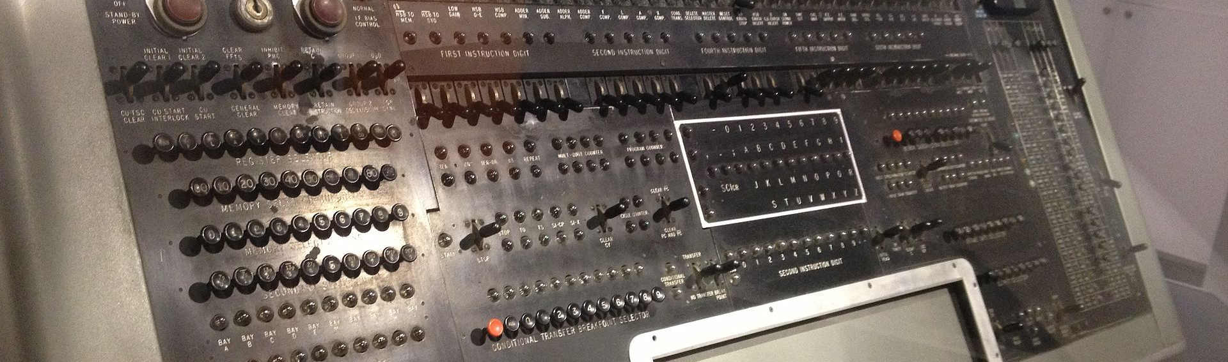
Shortcode и UNIVAC

Slide 9




Языки после ассемблера

Slide 10

Классификация

Slide 11
Компилируемые и интерпретируемые
Компилируемые
Двухэтапные
Интерпретируемые
Требуется компилятор
Программа собирается в исполняемый файл и только потом запускается
Язык переводится на другой, более близкий к машинному коду
Повышается универсальность программ
Требуется интерпретатор
Программа выполняется последовательно, без предварительной сборки

Slide 12
Универсальные и специализированные
Универсальные
Специализированные
Подходят для большинства задач
Не всегда эффективны
Созданы специально для выполнения одной задачи
Эффективны для выполнения изначально поставленных задач

Slide 13
Алгоритмические и описания данных
Алгоритмические
Описания данных
Созданы для описания последовательности действий
Предназначены для описания данных для удобства взаимодействия с ним

Slide 14

Низкоуровневые и высокоуровневые
Высокоуровневые языки от низкоуровневых отличает наличие сложных типов данных (множеств, динамических объектов и др.) или объектно-ориентированность.

Slide 15
Объектно-ориентированные, структурные и функциональные языки программирования
Объектно-ориентированные
Структурные
Функциональные
Основано на инкапсуляции, наследовании и полиморфизме
Построено на трёх базовых конструкциях: последовательность, ветвление и цикл
Работает на принципе константности переменных.

Slide 16

Создание собственного языка программирования

Slide 17
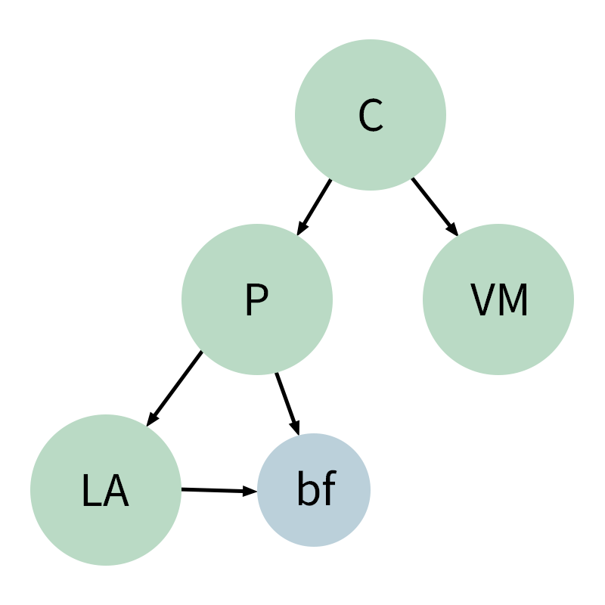
Структура проекта

Slide 18
Возможности
логические операции
  меньше (<)
  равно (==)
  больше (>)
математические операции
  плюс (+)
  минус (-)
  умножить (*)
  поделить (/)
  возведение в степень (**)
циклы
  do while
  while
условия
  if
  if else
присваивание переменных

Slide 19
Синтаксис
{ a = 1; b = 100; while (a < b) { a = a * 2; } }
a = 128 b = 100

Slide 20

Применение
У написанного мной языка программирования нет особых применений, но в процессе его создания я получил ценный опыт, который пригодится мне в будущем.

